Slide 1
Презентация к Празднику алфавита на немецком языке для 2 класса
Учитель МОУ «СОШ №2» Хафизова А.Р.

Slide 2
Праздник
алфавита
Das ABC-Fest

Slide 3
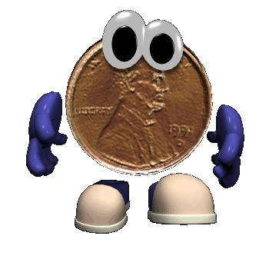

Slide 4
Назовите буквы немецкого алфавита
С | Y | A | K | O | Q
X | L | B | F | Z | I
R | G | V | P | E | T
U | M | J | D | H | N

Slide 5
d

Slide 6
Назовите следующую букву алфавита
A D F H K N Q T W

Slide 7
d | a |  | A |  |  |  | a

Slide 8
Напишите заглавную или строчную буквы
B –
- d
F –
- i
L –
- t
G-
- h
M –
- w

Slide 9
d | a | s | A |  |  |  | a

Slide 10
Mama, Papa,
Oma, Opa
fahren gern mit
Antons Moto

Slide 11
In Baden – Baden
baden Baden –
Badener
selten.

Slide 12
Cornelia, Claudia
und Carola
trinken gerne Cola

Slide 13
Der dicke Dirk trug
den dünnen Dirk
durch den dicken
tiefen Dreck

Slide 14
Esel essen
Nesseln nicht

Slide 15
Herr Fischer
fischt frische
Fische

Slide 16
d | a | s | A | l |  |  | a

Slide 17
Решите пример
1+2= ? | 3+4= ?
5+5= ? | 6+3= ?
9+2= ? | 8+4= ?

Slide 18
d | a | s | A | l | p |  | a

Slide 19
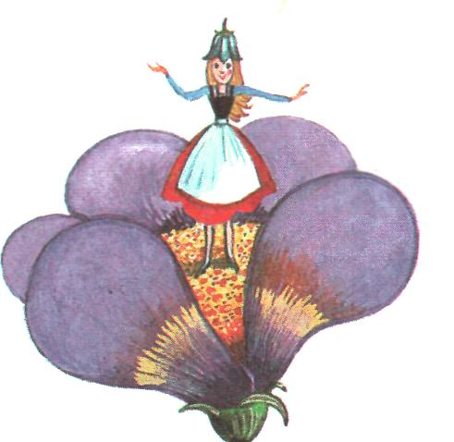
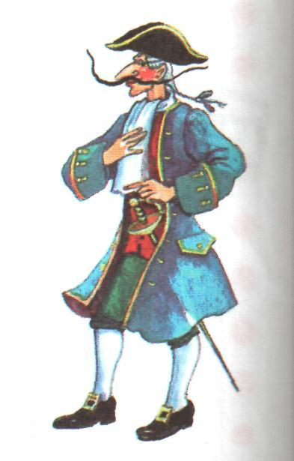
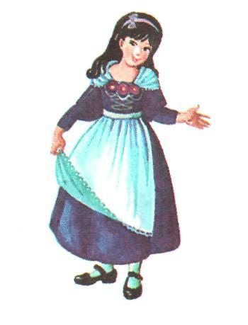
Охарактеризуй этих героев
klug
nett
lustig
schon
..
klein

Slide 20
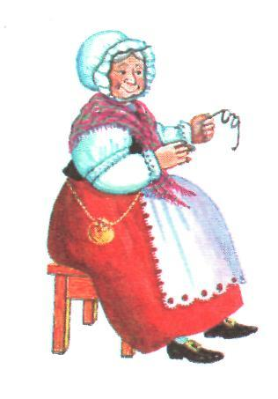
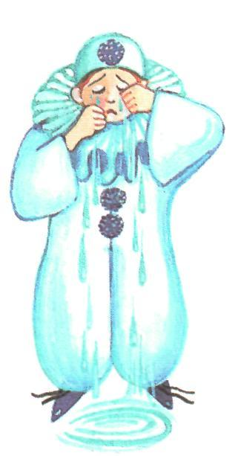
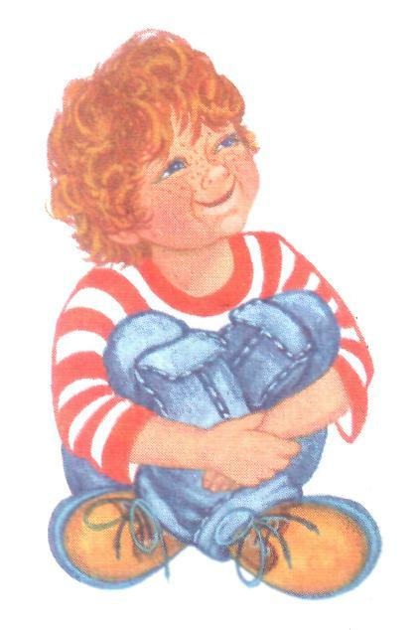
Охарактеризуй этих героев
alt
traurig
gut
nett
dumm
lustig
klug

Slide 21
d | a | s | A | l | p | h | a

Slide 22
Подберите к схемам предложения
1)
?
3) –
4) ?
а) Sind das Albi und Waldo?
Ist Buratino lustig?
Das ist Hans.
Nein, das ist nicht Anna.

Slide 23
d | a | s | A | l | p | h | a | b

Slide 24
Диалог: знакомство

Slide 25
d | a | s | A | l | p | h | a | b | e

Slide 26
Расскажите о себе

Slide 27
d | a | s | A | l | p | h | a | b | e | t

